Slide 1
工程數學
第一章 一階常微分方程式

Slide 2
課程大綱
1.1 工程數學與工程應用
1.2 微分方程式簡介
1.3 分離變數法
1.4 可化成可分離變數型之常微分方程式
1.5 正合微分方程式
1.6 積分因子
1.7 合併法
1.8 一階線性常微分方程式
1.9 柏努利方程式
1.10 一階常微分方程式之應用

Slide 3
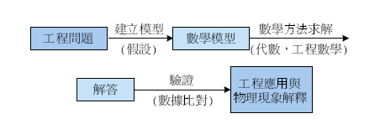
1.1 工程數學與工程應用
工程問題求解之流程
常見的工程數學應用
  電路問題
  熱傳問題
  振動問題
  化學反應問題
  材料受力與變形問題
  與一般的物理及化學現象
  其他

Slide 4
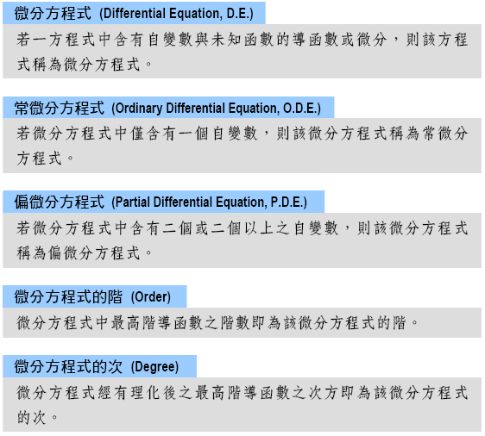
1.2 微分方程式簡介
微分方程相關名詞

Slide 5
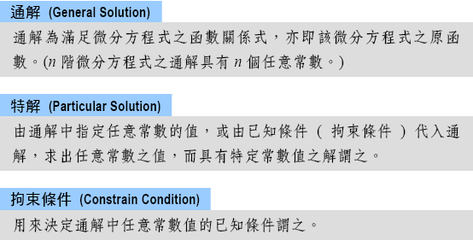
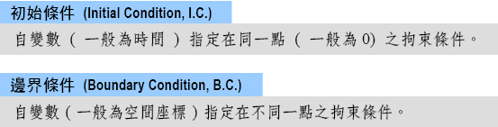
1.2 微分方程式簡介
微分方程相關名詞

Slide 6


1.2 微分方程式簡介
初始值問題 (Initial-Value Problem) ：具有微分方程式及初始條件之問題謂之，例如
邊界值問題 (Boundary-Value Problem) ：具有微分方程式及邊界條件之問題謂之，例如

Slide 7

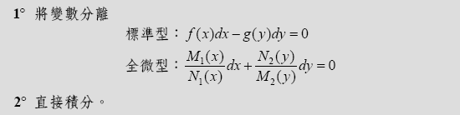
1.3 分離變數法
可分離變數型之常微分方程式
分離變數法

Slide 8
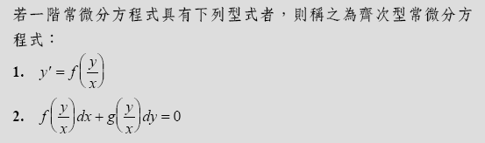
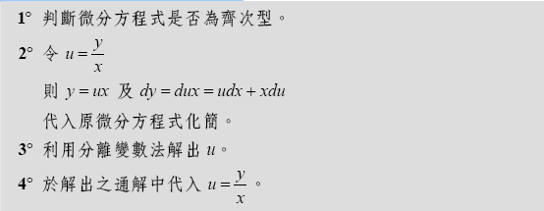
1.4 可化成可分離變數型之常微分方程式
齊次型常微分方程式
齊次型常微分方程式之解法

Slide 9
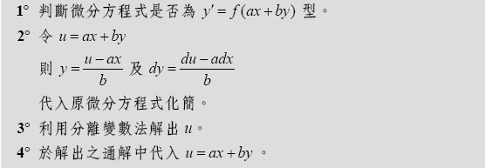
1.4 可化成可分離變數型之常微分方程式
y′=f(ax+by) 型微分方程式之解法

Slide 10
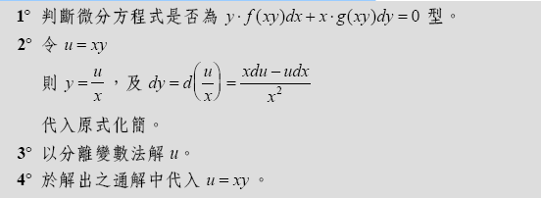
1.4 可化成可分離變數型之常微分方程式
y⋅f(xy)dx+x⋅g(xy)dy = 0 型微分方程式之解法

Slide 11
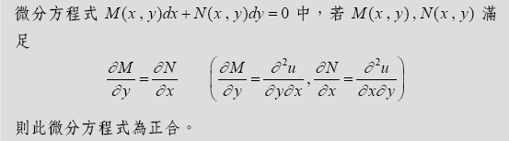
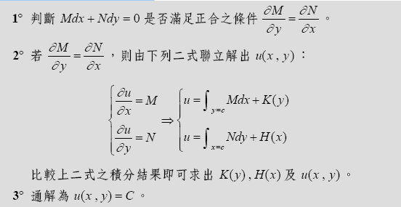
1.5 正合微分方程式
正合微分方程式的判斷法
正合微分方程式的解法

Slide 12
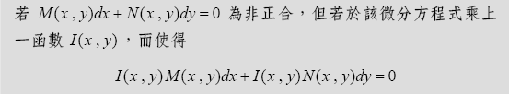

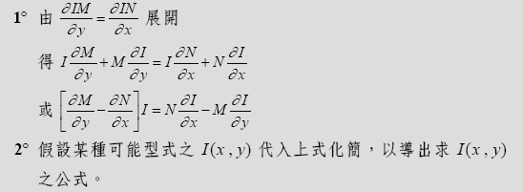
1.6 積分因子
積分因子 (Integrating Factor)
積分因子之求法

Slide 13
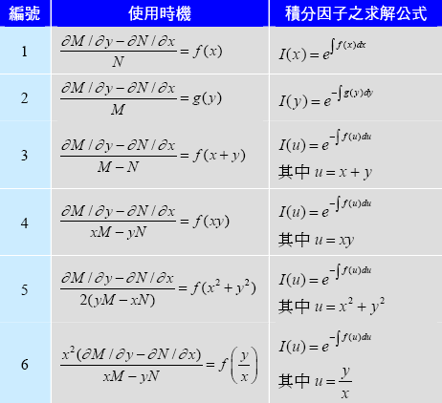
1.6 積分因子
求積分因子之公式

Slide 14
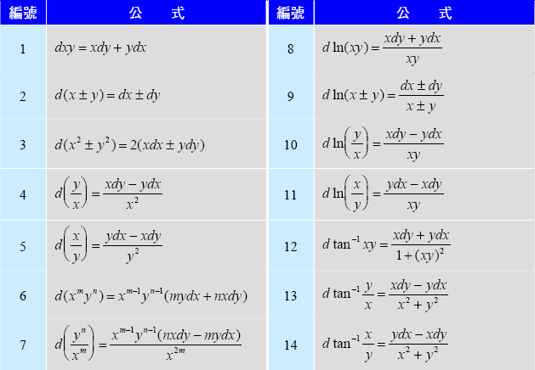
1.7 合併法
合併法：可適用於正合與非正合微分方程式

Slide 15
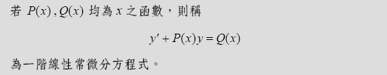
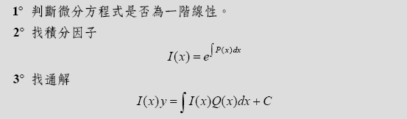
1.8 一階線性常微分方程式
一階線性常微分方程式
一階線性常微分方程式之解法

Slide 16
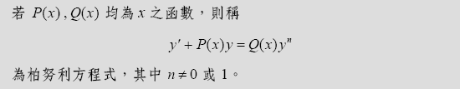
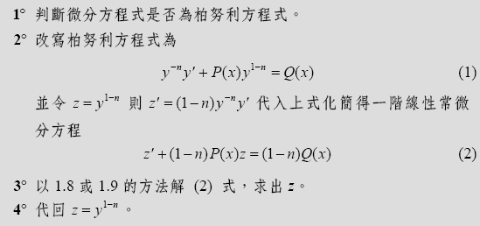
1.9 柏努利方程式
柏努利方程式 (Bernoulli’s Equation)
柏努利方程式之解法

Slide 17

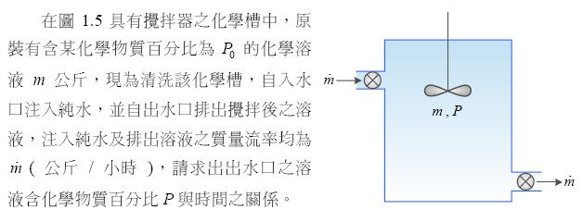
1.10 一階常微分方程式之應用
幾何問題
化學槽清洗問題

Slide 18
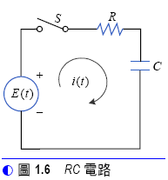
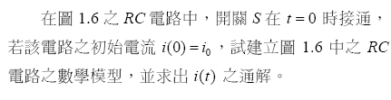
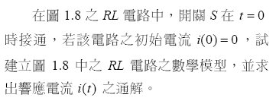
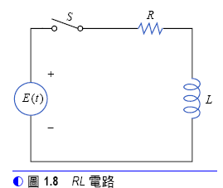
1.10 一階常微分方程式之應用
RC電路
RL電路

Slide 19
1.10 一階常微分方程式之應用
幾何問題
化學槽清洗問題

